Slide 1
Dia C++
Disciplina:
Técnicas de Programação
Turma: S73
Arthur Ferrari Ulbrich e Heitor Garcia Piovan

Slide 2
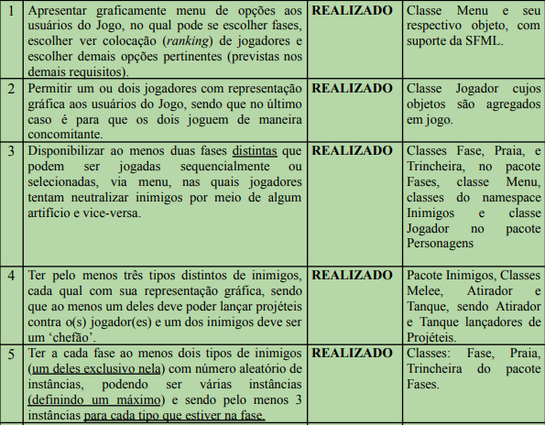
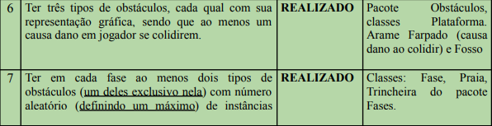
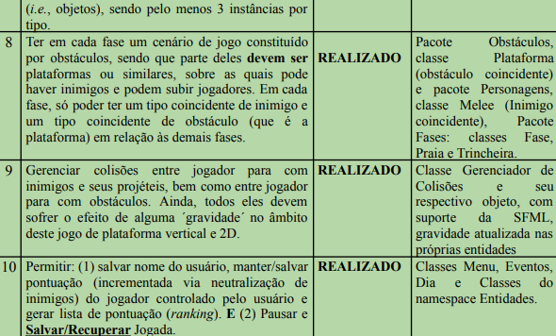
Tabela de Requisitos Funcionais

Slide 3
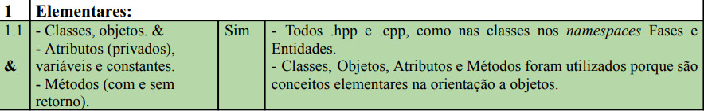
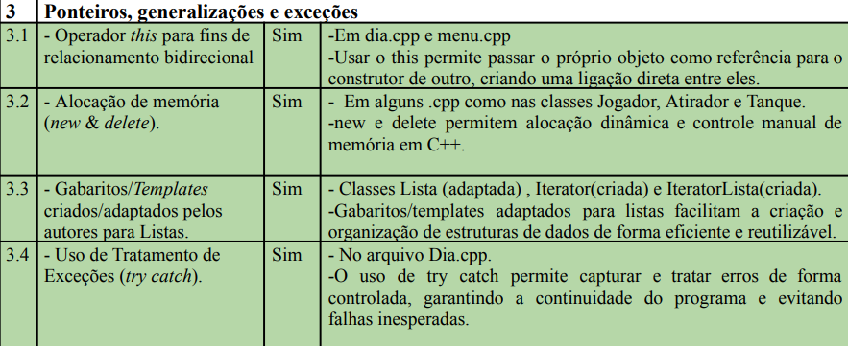
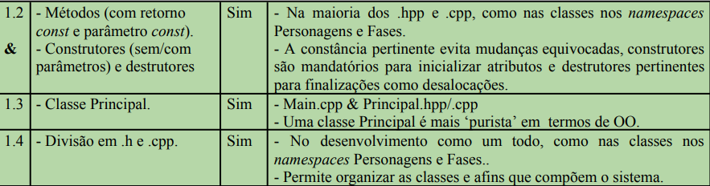
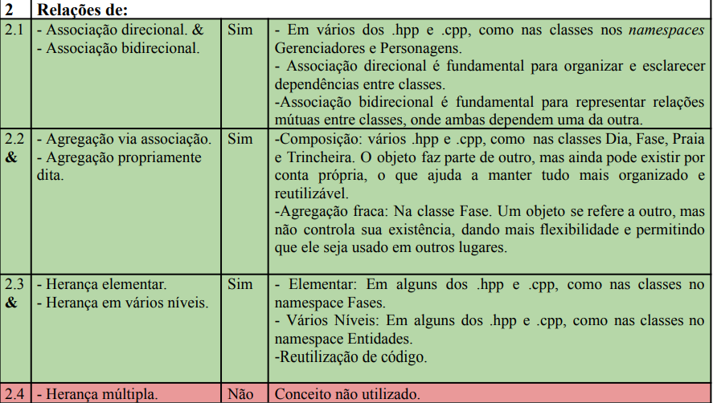
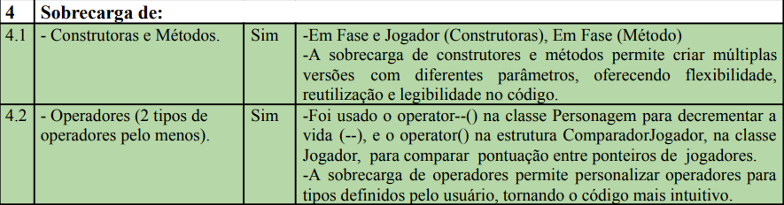

Tabela de Requisitos Conceituais

Slide 4
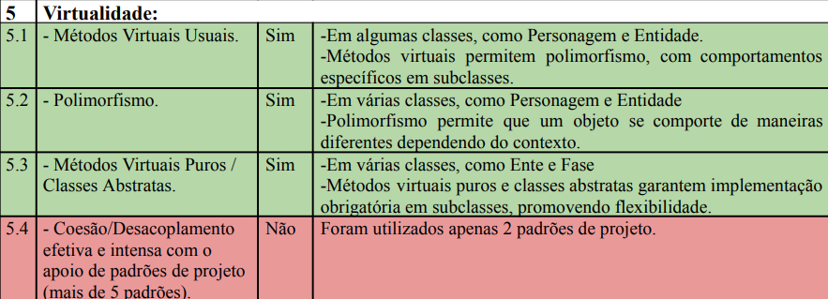
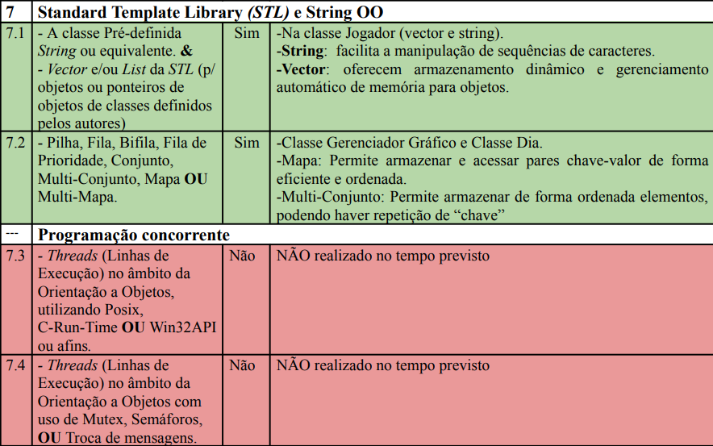
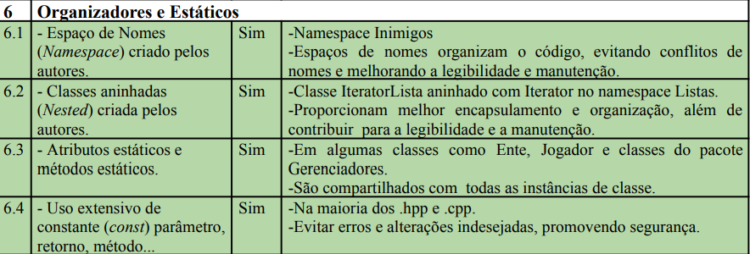
Tabela de Requisitos Conceituais

Slide 5
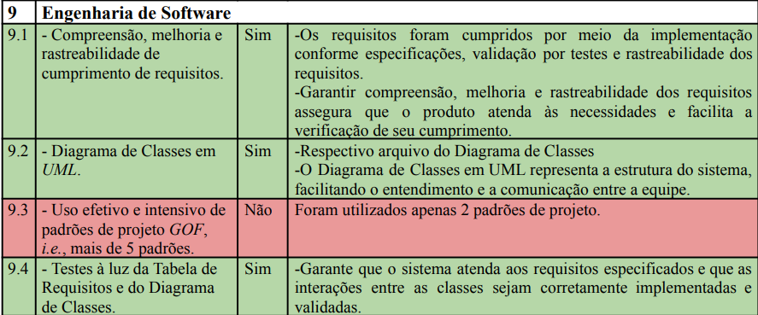
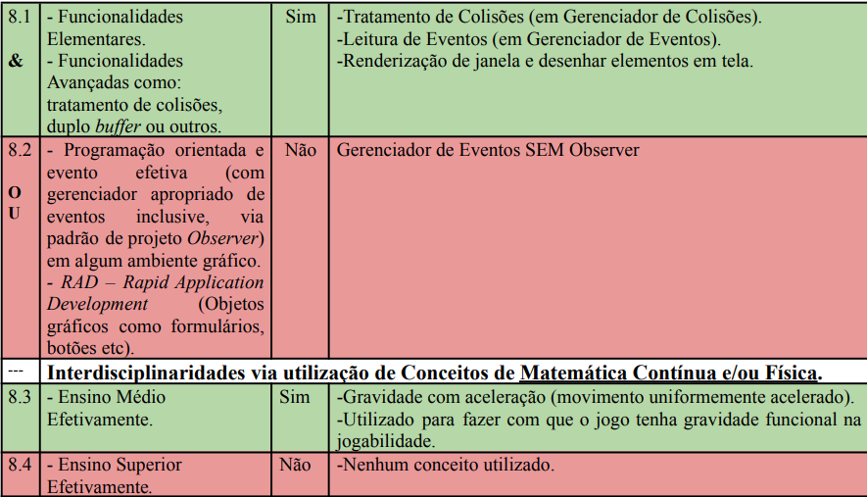
Tabela de Requisitos Conceituais

Slide 6
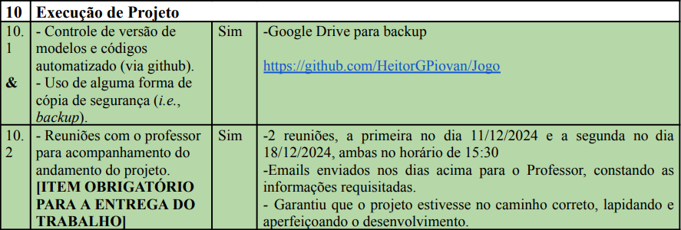
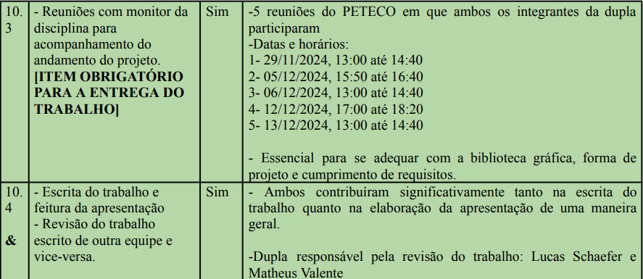
Tabela de Requisitos Conceituais

Slide 7
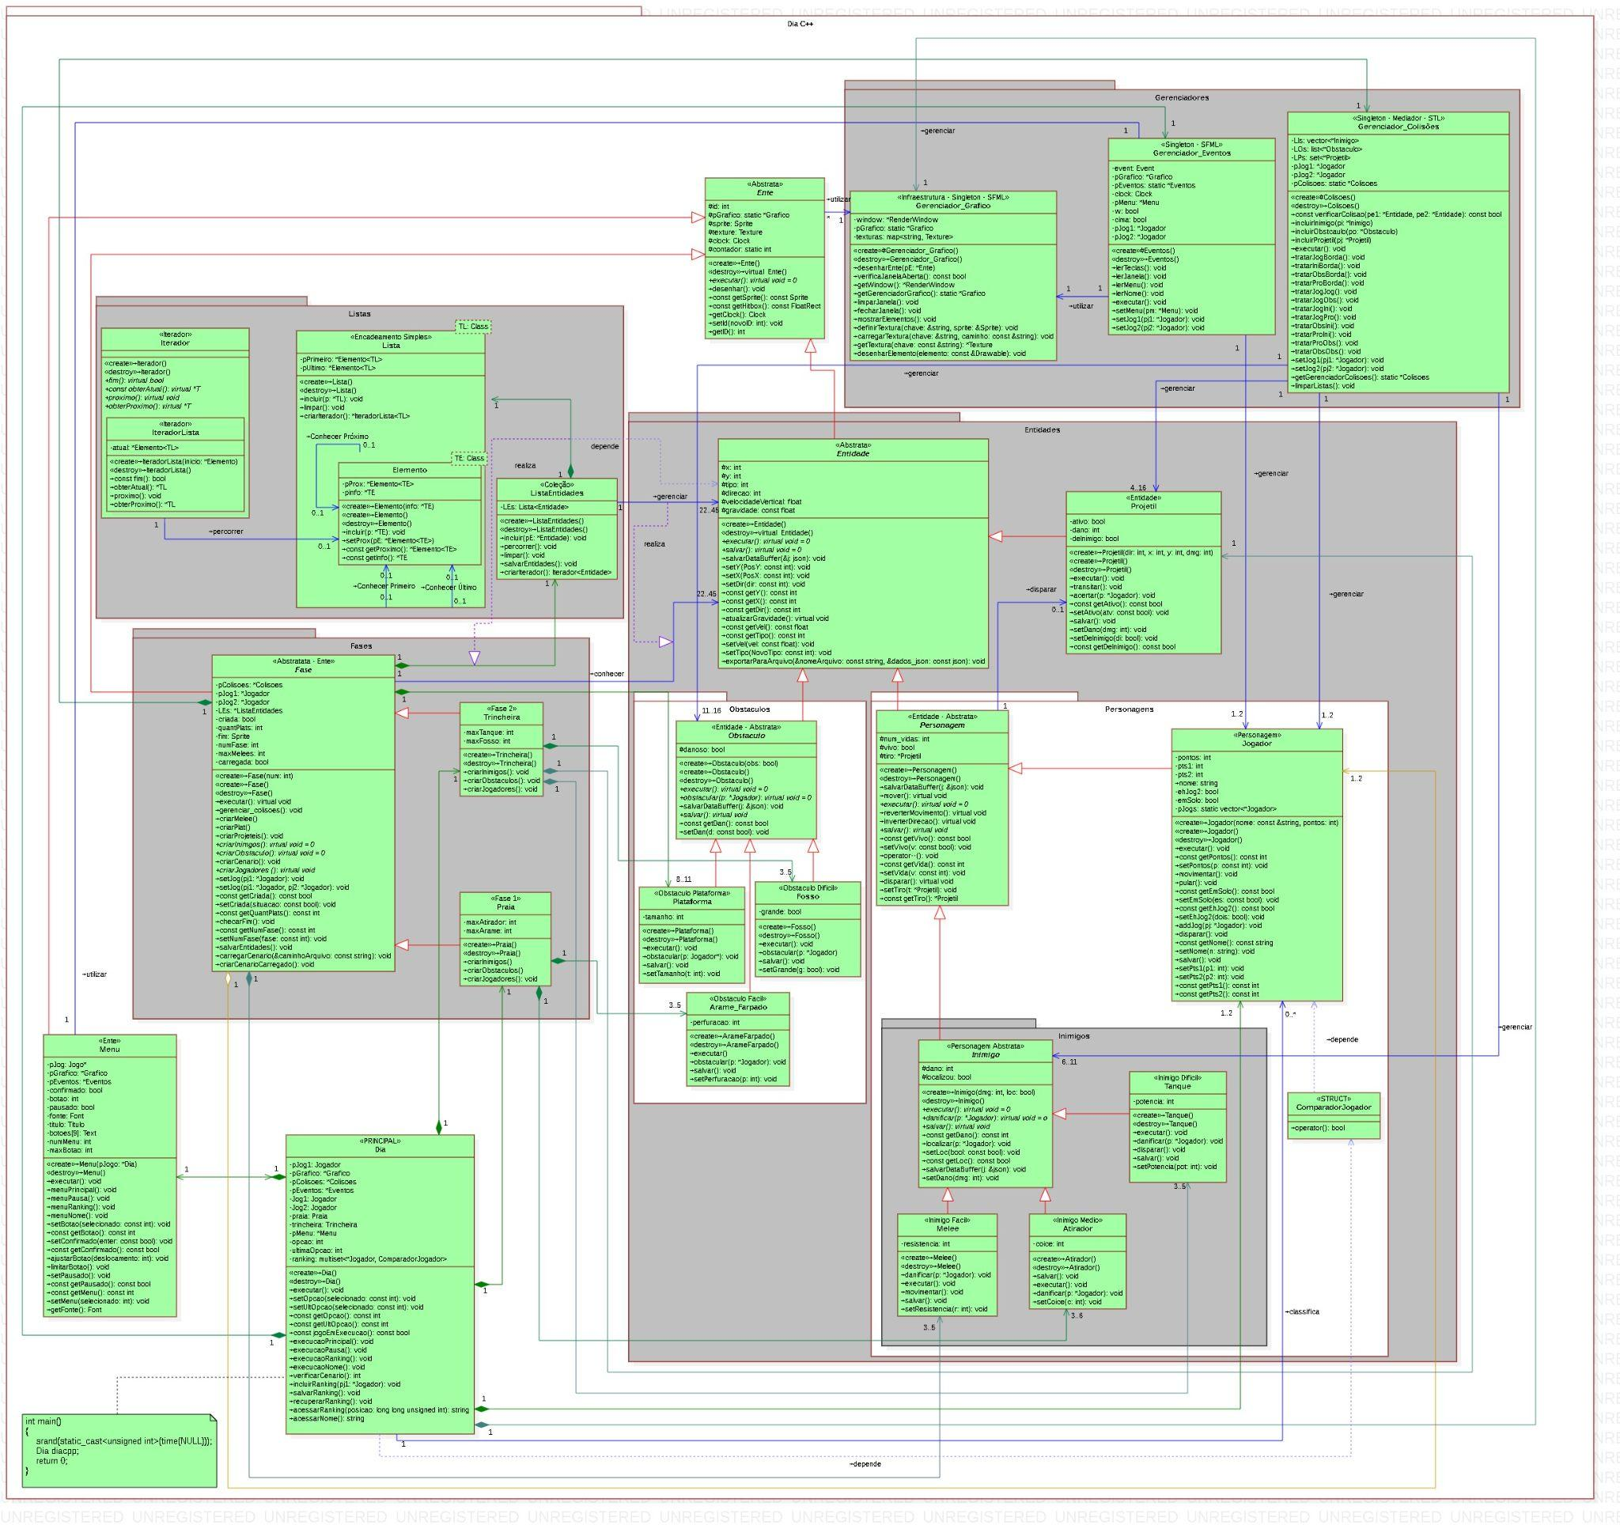

Slide 8
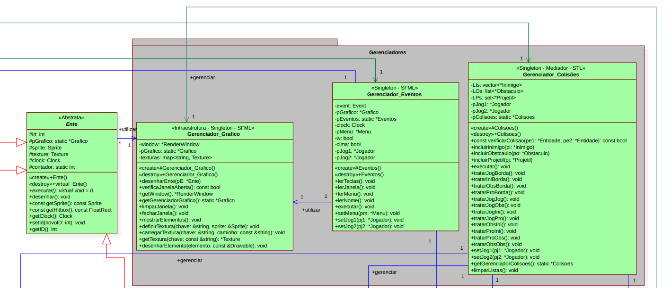

Slide 9
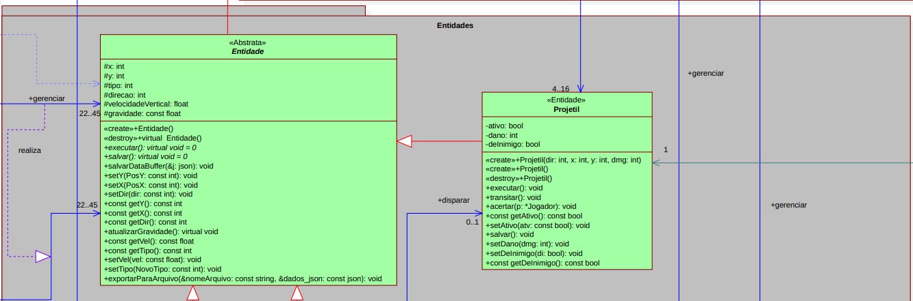

Slide 10
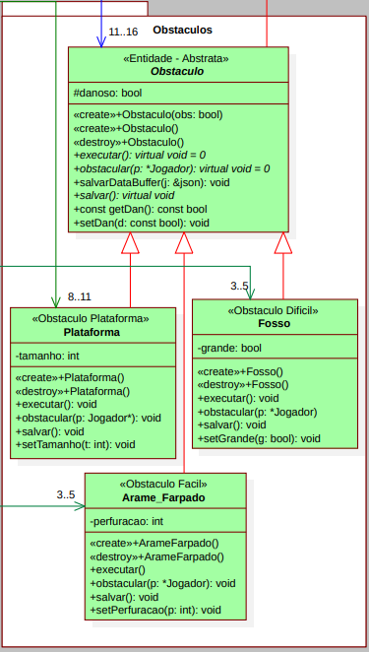
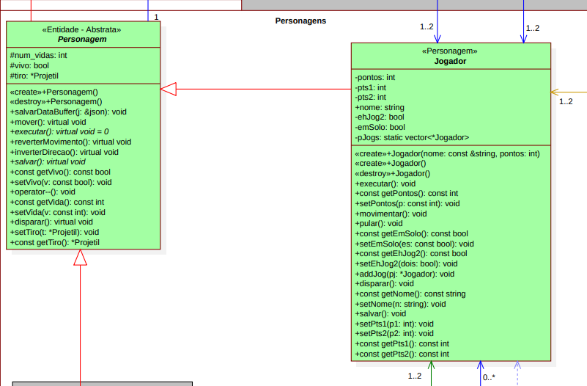

Slide 11
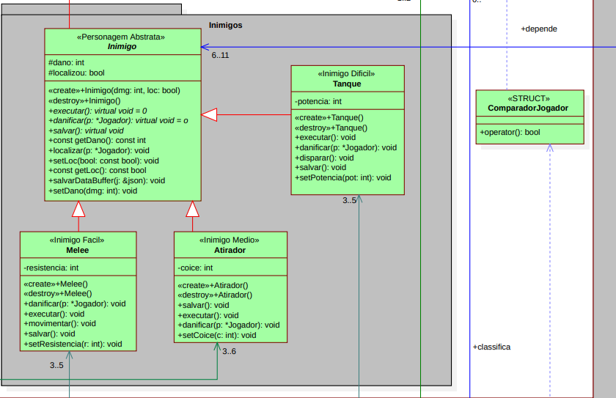

Slide 12
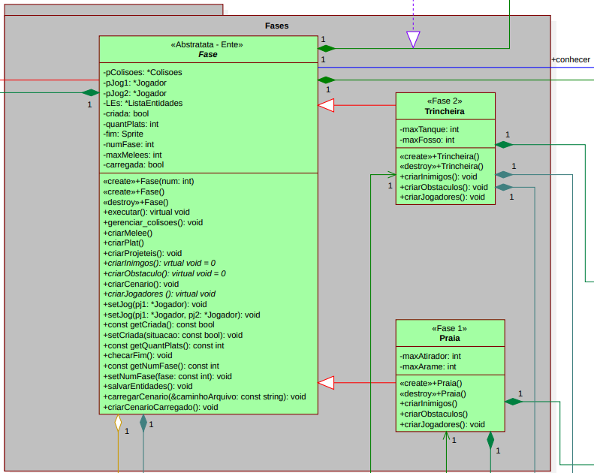

Slide 13
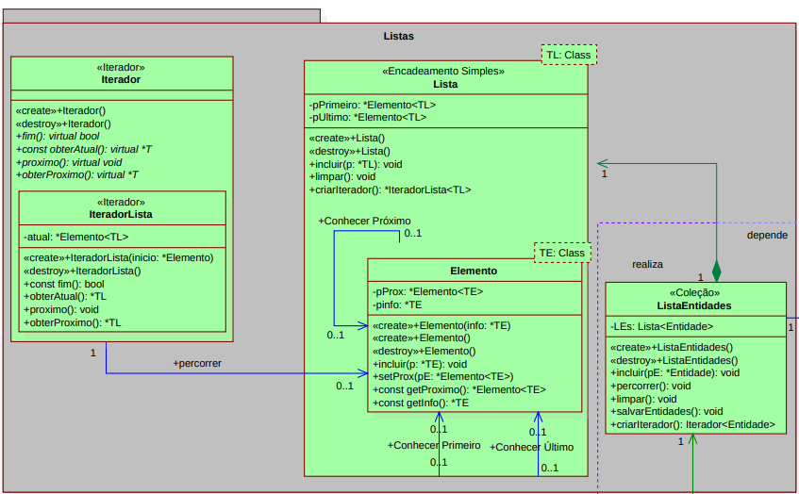

Slide 14
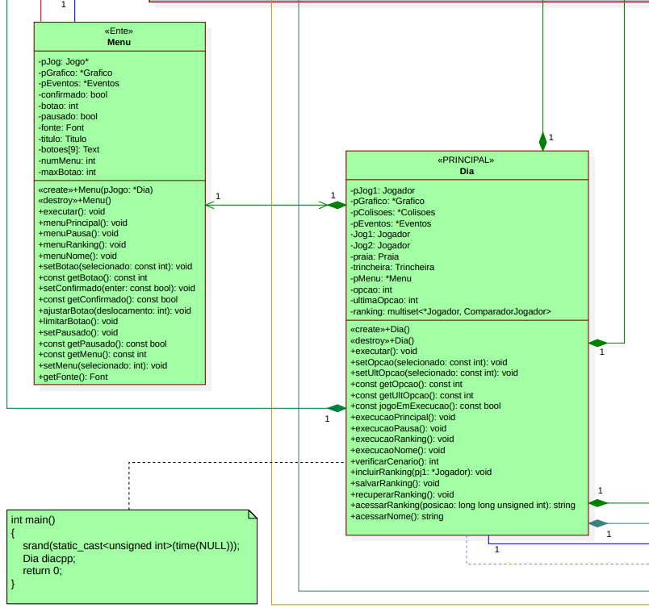

Slide 15
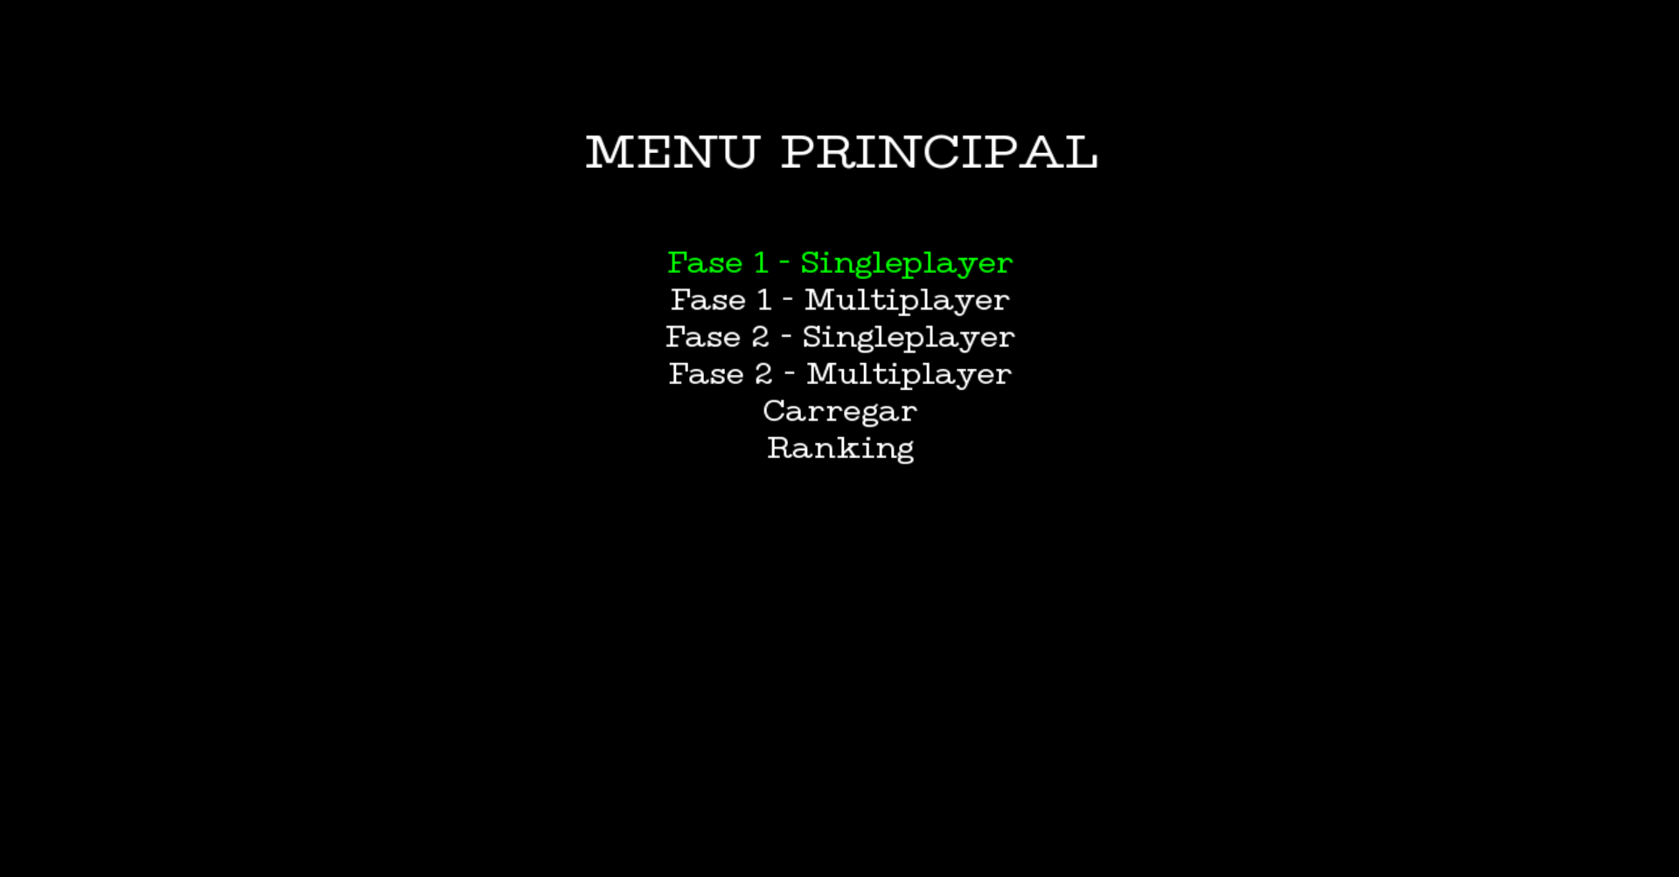

Slide 16
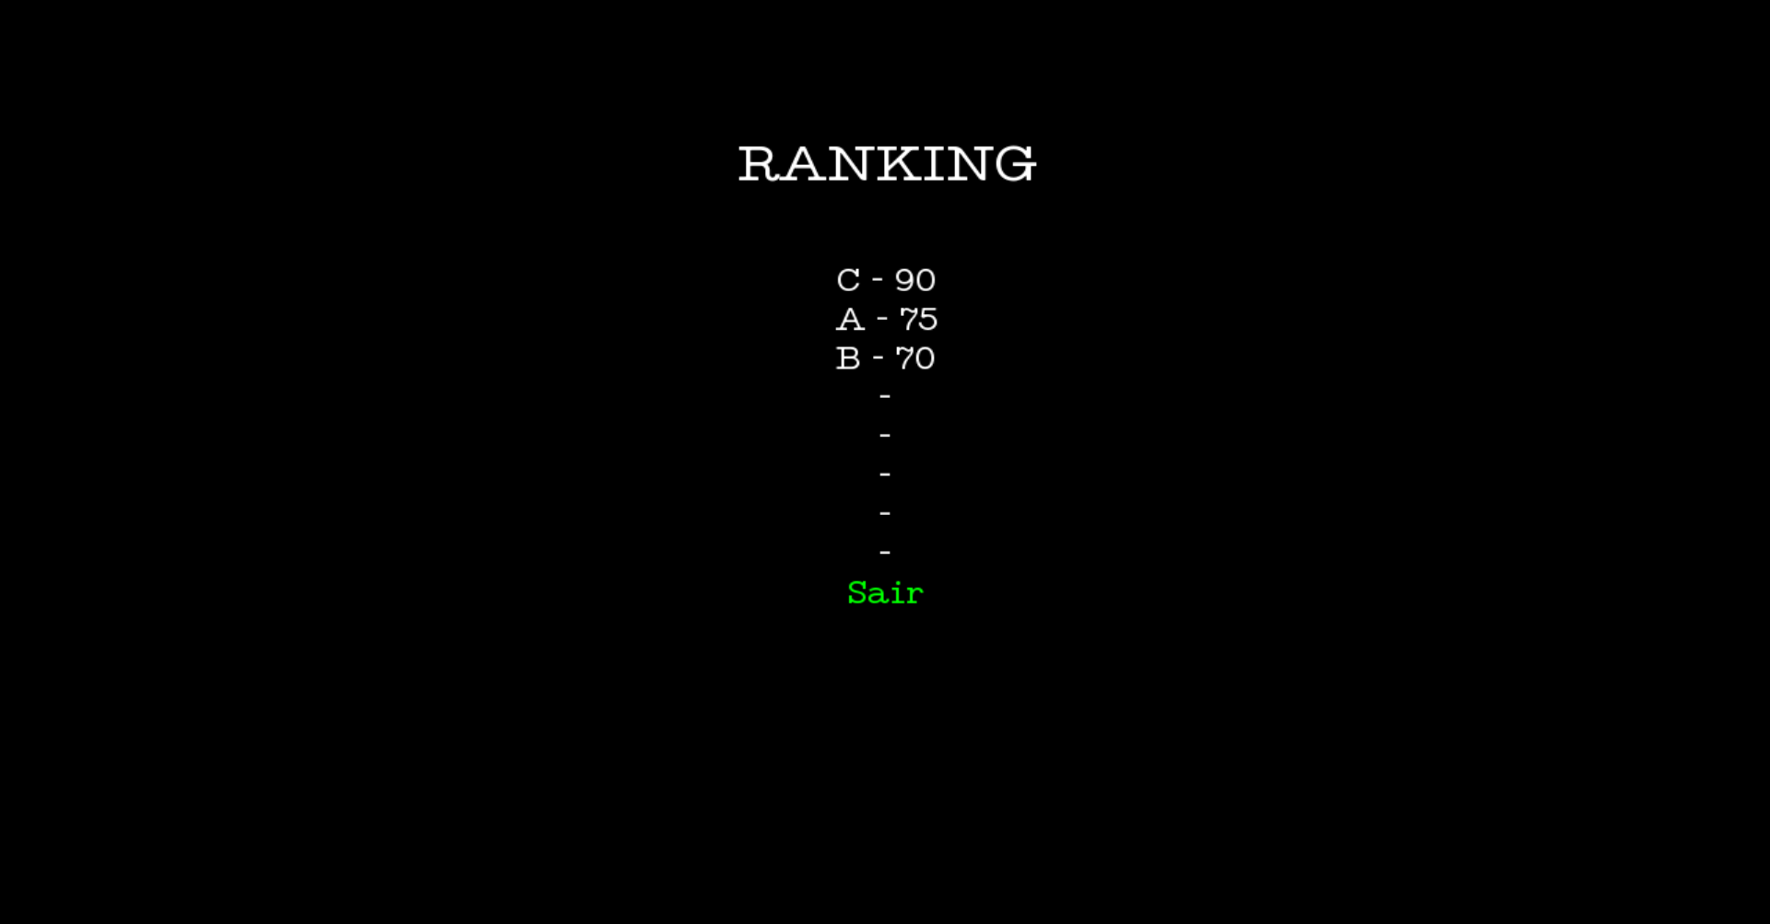

Slide 17
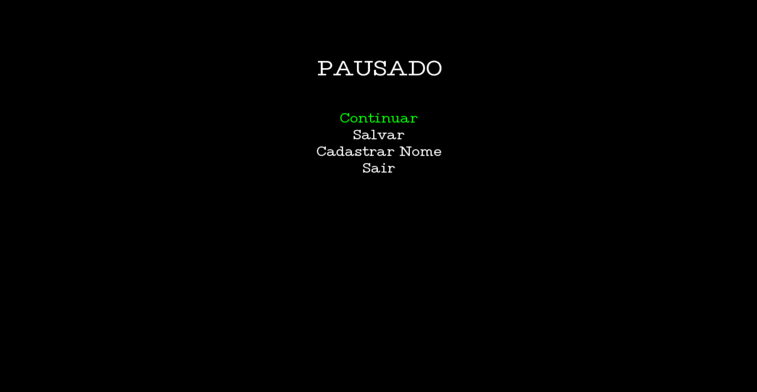

Slide 18
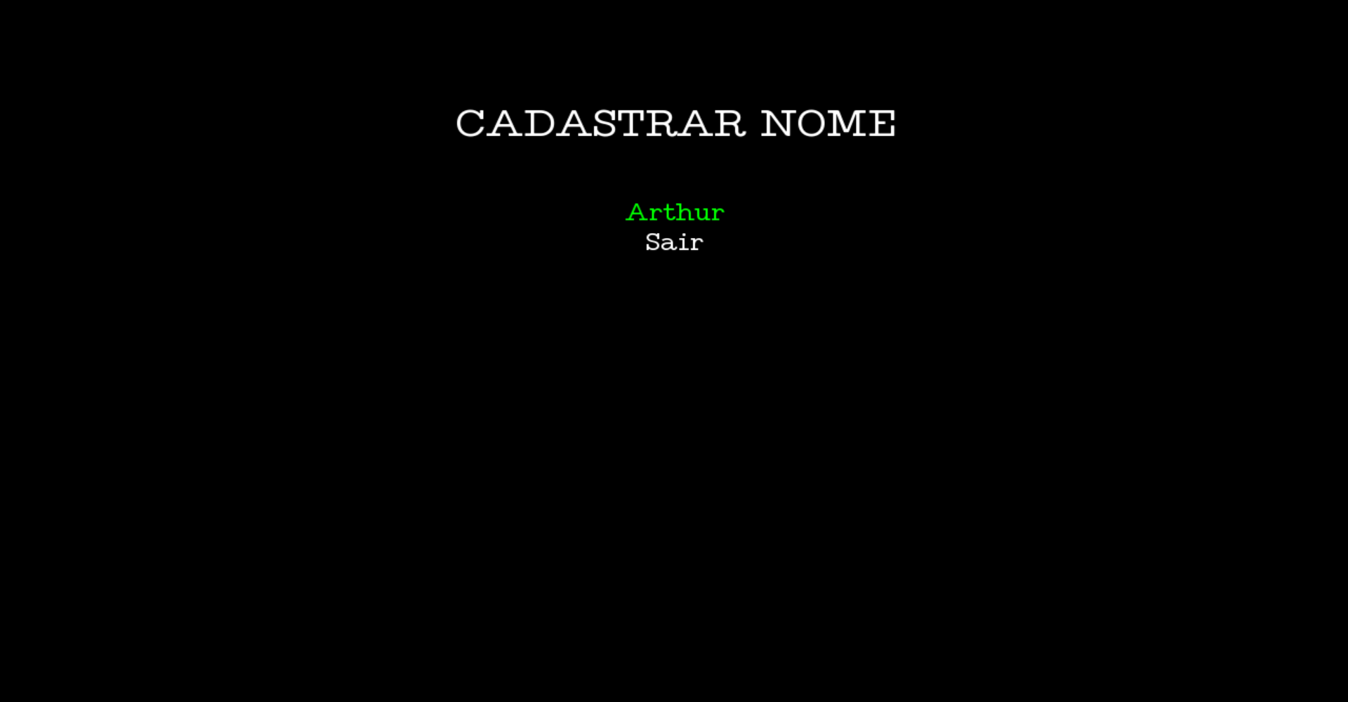

Slide 19
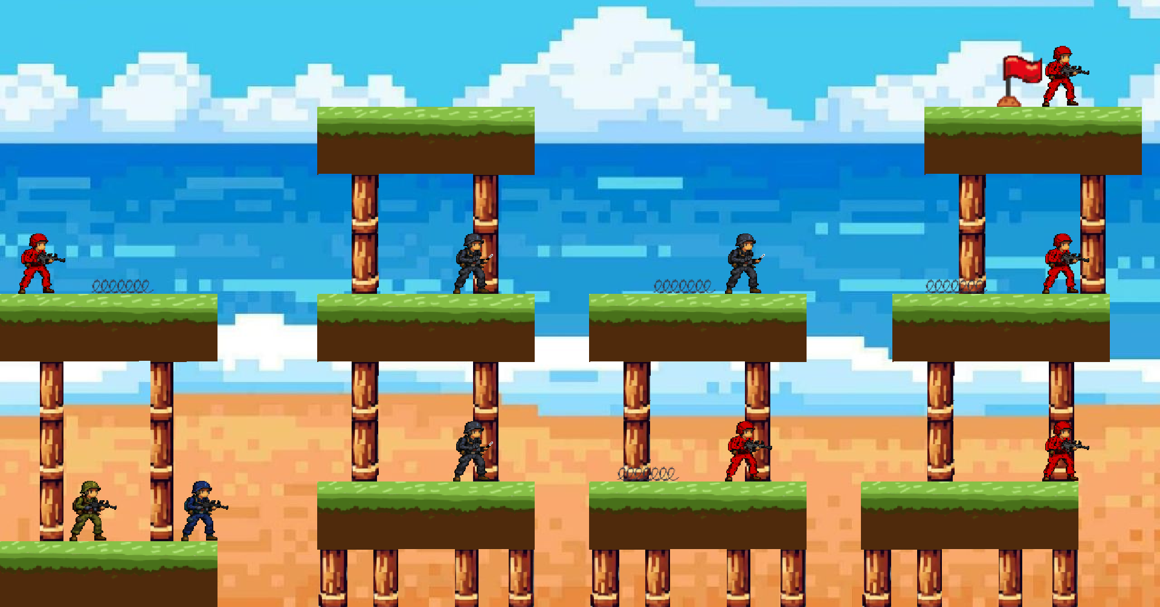

Slide 20
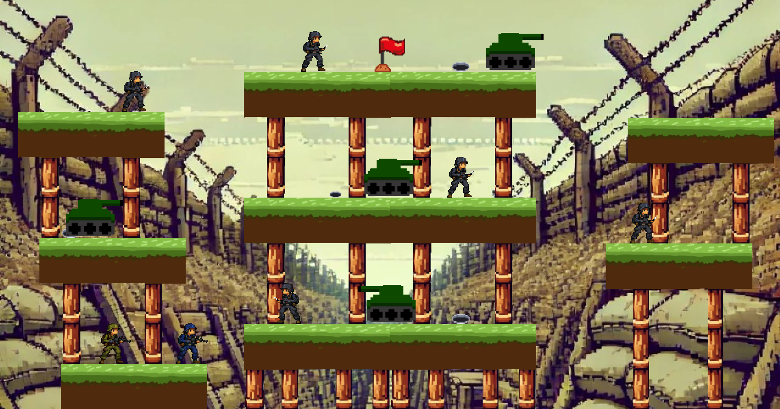

Slide 21
Conclusão Geral dos Resultados Alcançados
O desenvolvimento do jogo em C++ com POO e SFML permitiu a aplicação de conceitos essenciais, resultando no cumprimento de 100% dos requisitos funcionais e na implementação de 80% dos conceitos previstos. A modelagem em UML facilitou a organização do projeto, garantindo um design estruturado e eficiente. O método simplificado de engenharia de software possibilitou um desenvolvimento controlado e produtivo. O projeto consolidou conhecimentos vistos ao longo da disciplina e reforçou boas práticas de programação, projeto e trabalho em equipe, garantindo um aprendizado significativo.

